Slide 1
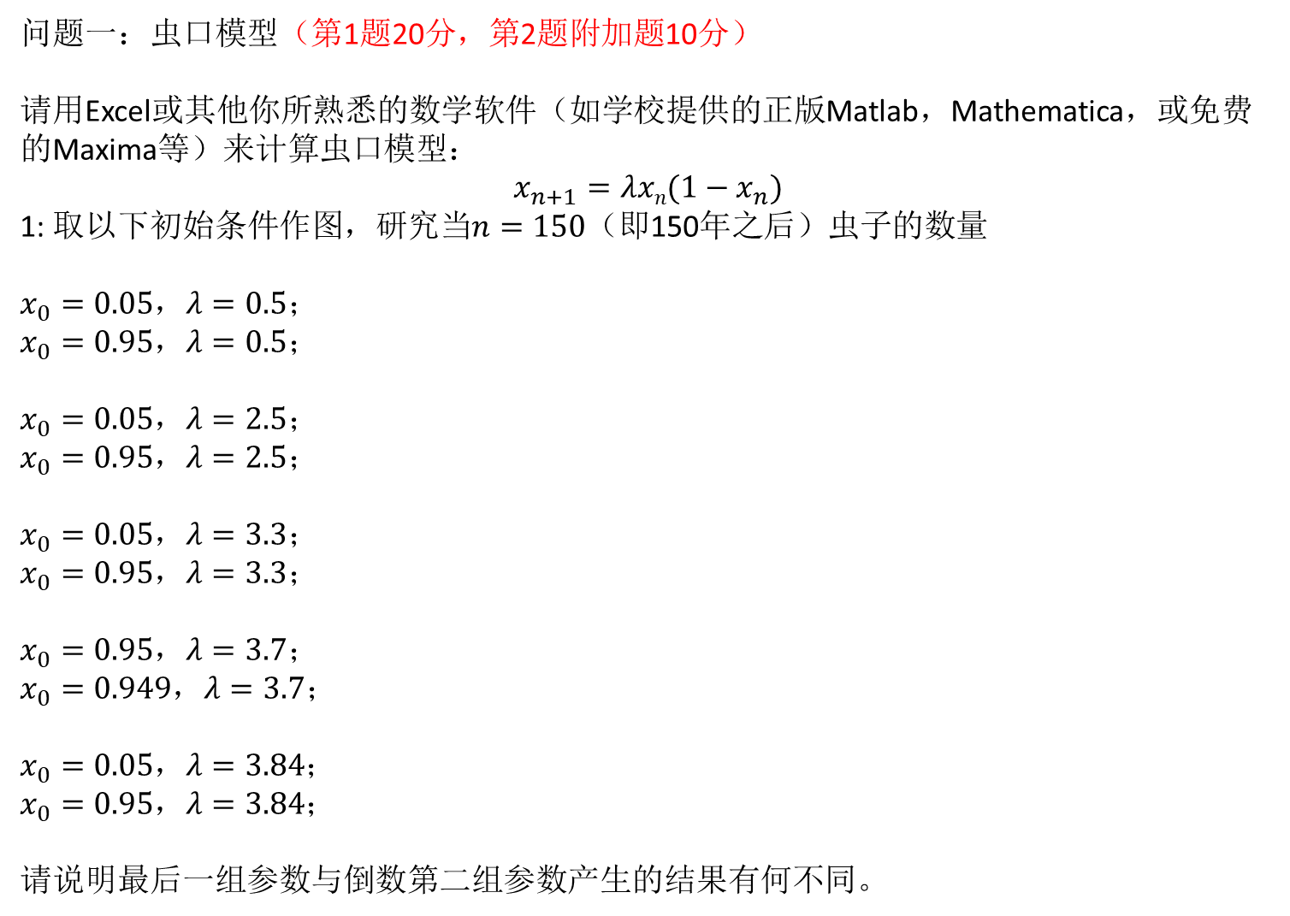
问题一：虫口模型（第1题20分，第2题附加题10分）
请用Excel或其他你所熟悉的数学软件（如学校提供的正版Matlab，Mathematica，或免费的Maxima等）来计算虫口模型：
$$x_{n+1}=λxn(1−x_{n})$$
1: 取以下初始条件作图，研究当$n=150$（即150年之后）虫子的数量
$x_{0}=0.05$，$λ=0.5$；
$x_{0}=0.95$，$λ=0.5$；
$x_{0}=0.05$，$λ=2.5$；
$x_{0}=0.95$，$λ=2.5$；
$x_{0}=0.05$，$λ=3.3$；
$x_{0}=0.95$，$λ=3.3$；
$x_{0}=0.95$，$λ=3.7$；
$x_{0}=0.949$，$λ=3.7$；
$x_{0}=0.05$，$λ=3.84$；
$x_{0}=0.95$，$λ=3.84$；
请说明最后一组参数与倒数第二组参数产生的结果有何不同。

Slide 2
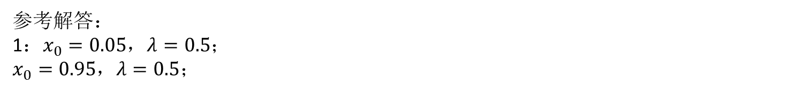
参考解答：
1：$x_{0}=0.05$，$λ=0.5$；
$x_{0}=0.95$，$λ=0.5$；

Slide 3
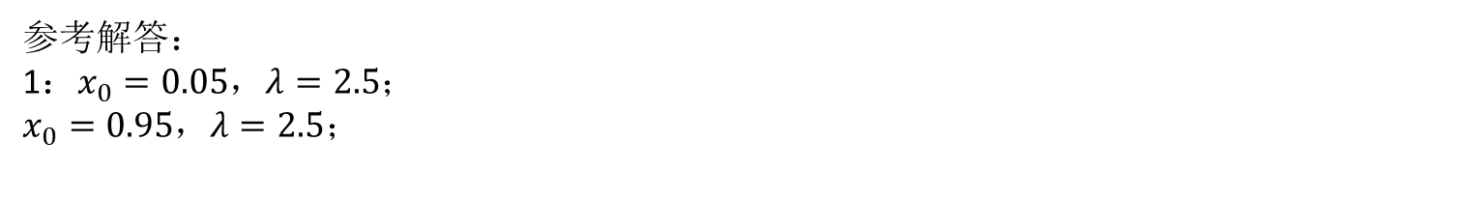
参考解答：
1：$x_{0}=0.05$，$λ=2.5$；
$x_{0}=0.95$，$λ=2.5$；

Slide 4
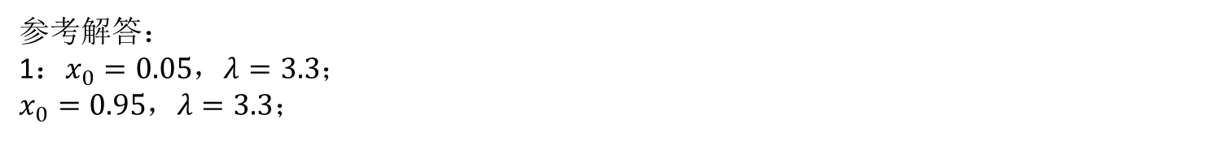
参考解答：
1：$x_{0}=0.05$，$λ=3.3$；
$x_{0}=0.95$，$λ=3.3$；

Slide 5
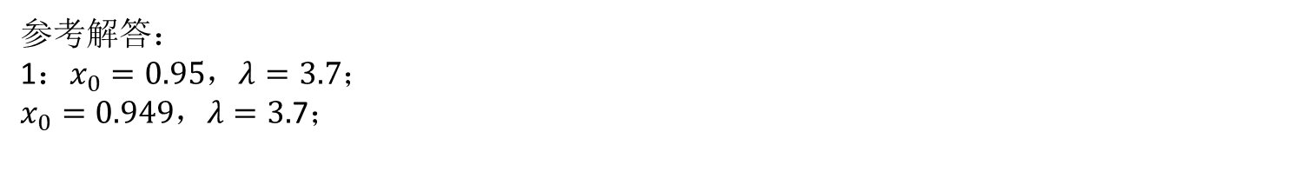
参考解答：
1：$x_{0}=0.95$，$λ=3.7$；
$x_{0}=0.949$，$λ=3.$7；

Slide 6
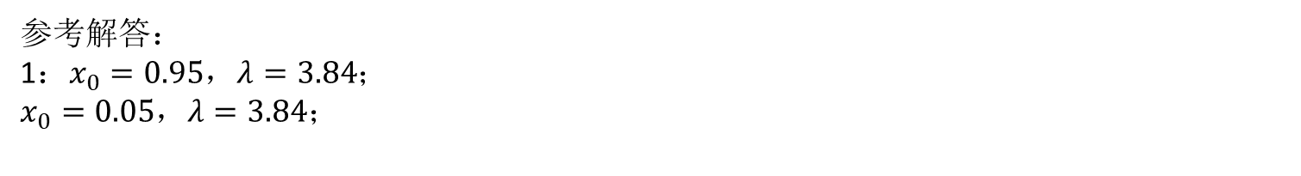
参考解答：
1：$x_{0}=0.95$，$λ=3.84$；
$x_{0}=0.05$，$λ=3.84$；
这一组数据产生的虫口与上一组数据产生的虫口相比，是没有混沌效应的。这体现了在非线性系统中有序状态的重复出现。
注意，本题中的两个参数0.95和0.05取得不好，因为实际上这两个参数相加等于1，所以对于x(1-x)的迭代公式来说，它们是一回事。

Slide 7
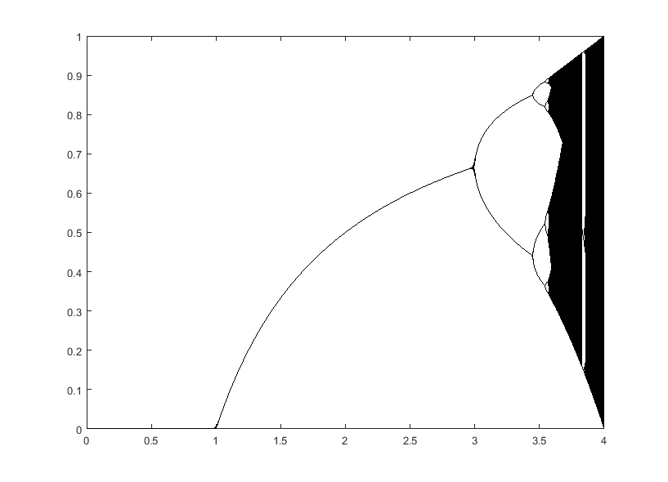
2. （附加题）请以$λ$的不同取值为横轴，以虫口经过多年演化以后的值为纵轴，画出多年演化以后虫口随$λ$的变化关系。
在混沌效应中重复出现的有序结构。

Slide 8
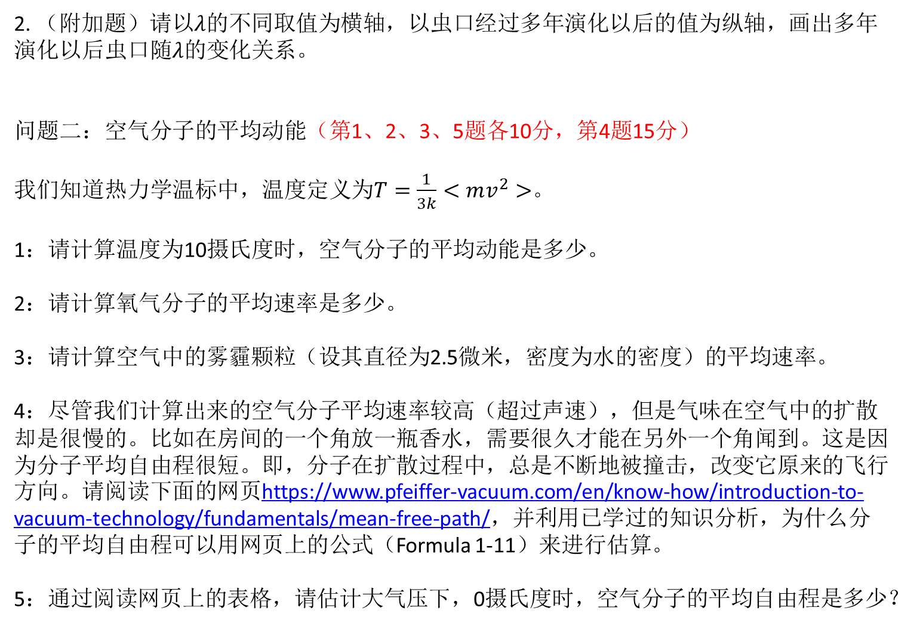
2. （附加题）请以$λ$的不同取值为横轴，以虫口经过多年演化以后的值为纵轴，画出多年演化以后虫口随$λ$的变化关系。
问题二：空气分子的平均动能（第1、2、3、5题各10分，第4题15分）
我们知道热力学温标中，温度定义为$T=\frac{1}{3k}<mv^{2}>$。
1：请计算温度为10摄氏度时，空气分子的平均动能是多少。
2：请计算氧气分子的平均速率是多少。
3：请计算空气中的雾霾颗粒（设其直径为2.5微米，密度为水的密度）的平均速率。
4：尽管我们计算出来的空气分子平均速率较高（超过声速），但是气味在空气中的扩散却是很慢的。比如在房间的一个角放一瓶香水，需要很久才能在另外一个角闻到。这是因为分子平均自由程很短。即，分子在扩散过程中，总是不断地被撞击，改变它原来的飞行方向。请阅读下面的网页https://www.pfeiffer-vacuum.com/en/know-how/introduction-to-vacuum-technology/fundamentals/mean-free-path/，并利用已学过的知识分析，为什么分子的平均自由程可以用网页上的公式（Formula 1-11）来进行估算。
5：通过阅读网页上的表格，请估计大气压下，0摄氏度时，空气分子的平均自由程是多少？

Slide 9
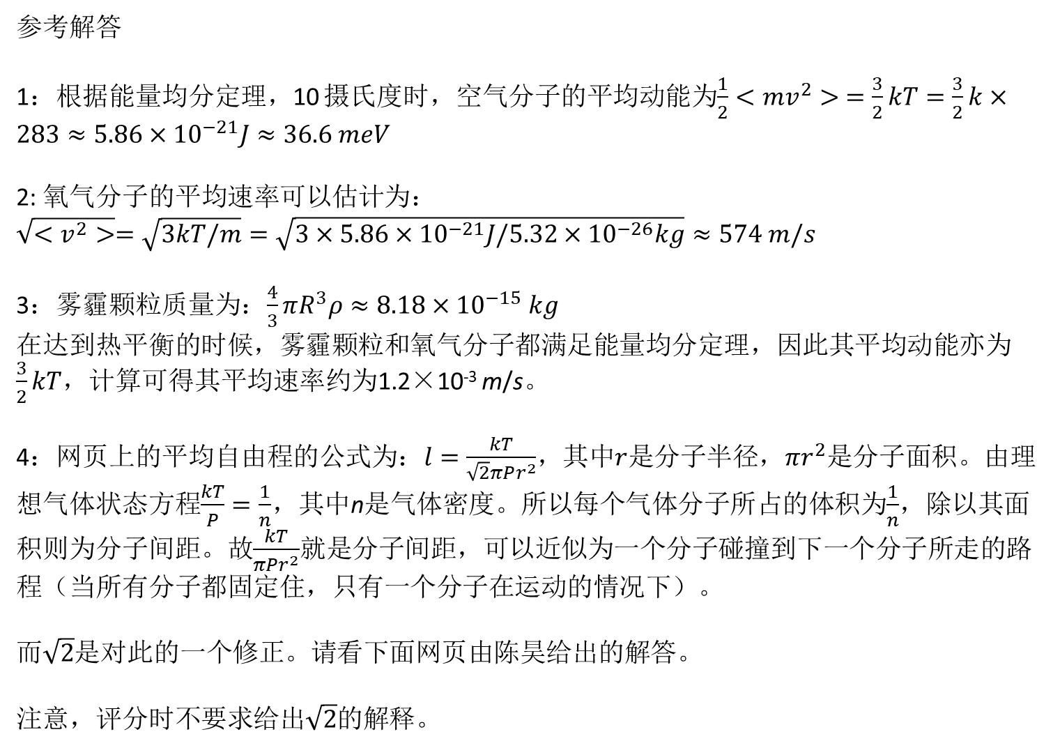
参考解答
1：根据能量均分定理，10 摄氏度时，空气分子的平均动能为$\frac{1}{2}<mv^{2}> =\frac{3}{2}kT=\frac{3}{2}k×283≈5.86×{10}^{−21}J≈36.6 meV$
2: 氧气分子的平均速率可以估计为：$\sqrt{<v^{2}>}=\sqrt{3kT/m}=\sqrt{3×5.86×{10}^{−21}J/5.32×{10}^{−26}kg}≈574 m/s$
3：雾霾颗粒质量为：$\frac{4}{3}πR^{3}ρ≈8.18×{10}^{−15} kg$
在达到热平衡的时候，雾霾颗粒和氧气分子都满足能量均分定理，因此其平均动能亦为$\frac{3}{2}kT$，计算可得其平均速率约为1.2×10⁻³ m/s。
4：网页上的平均自由程的公式为：$l=\frac{kT}{\sqrt{2}πPr^{2}}$，其中$r$是分子半径，$πr^{2}$是分子面积。由理想气体状态方程$\frac{kT}{P}=\frac{1}{n}$，其中n是气体密度。所以每个气体分子所占的体积为$\frac{1}{n}$，除以其面积则为分子间距。故$\frac{kT}{πPr^{2}}$就是分子间距，可以近似为一个分子碰撞到下一个分子所走的路程（当所有分子都固定住，只有一个分子在运动的情况下）。
而$\sqrt{2}$是对此的一个修正。请看下面网页由陈昊给出的解答。
注意，评分时不要求给出$\sqrt{2}$的解释。

Slide 10
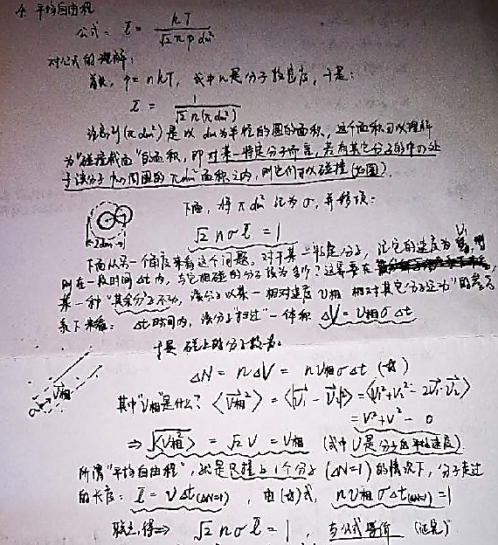
2017级 物理专业 陈昊

Slide 11
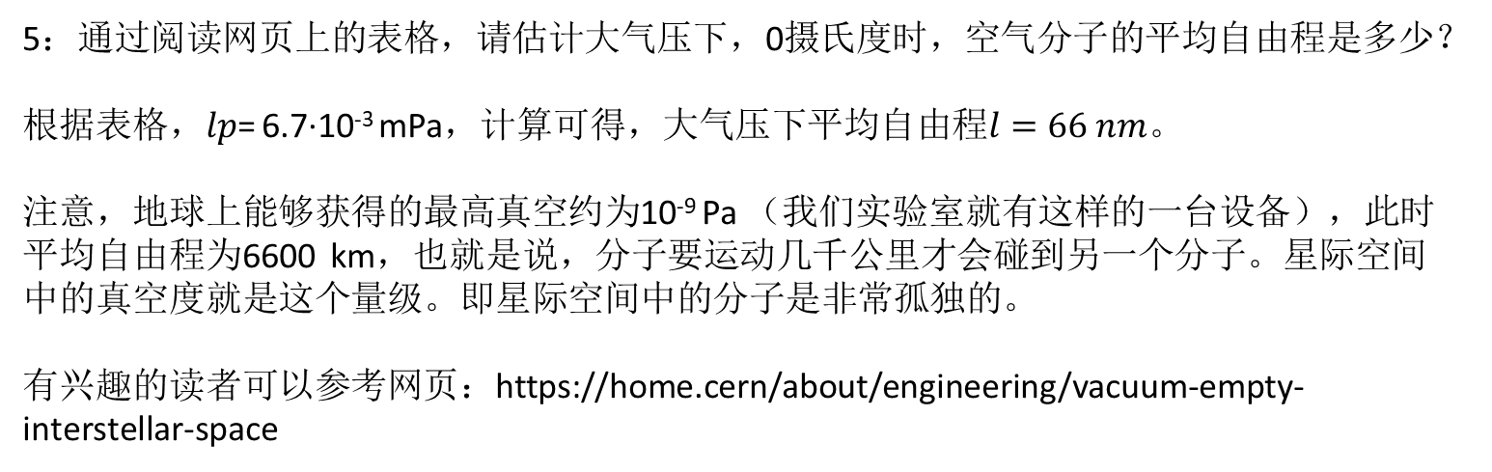
5：通过阅读网页上的表格，请估计大气压下，0摄氏度时，空气分子的平均自由程是多少？
根据表格，$lp$= 6.7·10⁻³ mPa，计算可得，大气压下平均自由程$l=66 nm。$
注意，地球上能够获得的最高真空约为10⁻⁹ Pa （我们实验室就有这样的一台设备），此时平均自由程为6600 km，也就是说，分子要运动几千公里才会碰到另一个分子。星际空间中的真空度就是这个量级。即星际空间中的分子是非常孤独的。
有兴趣的读者可以参考网页：https://home.cern/about/engineering/vacuum-empty-interstellar-space

Slide 12
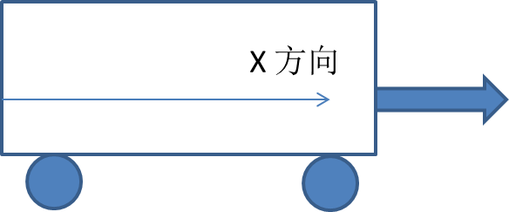
问题三：地铁里的气体分布。（1问15分，2问10分）
当乘坐的地铁从静止开始启动时，我们通常能感受到很强烈的风，一部分原因是因为门窗漏风使得车厢外空气流入，还有一部分原因是因为车厢内空气的惯性。假设有一个完全封闭的车厢，以恒定的加速度a水平向右运动（地铁的加速度约为1m/s²）。在达到稳定状态时，车厢内左边的气体密度较高，右边的气体密度较低。
1：请计算出气体分子密度在车厢内沿着X方向的分布n(X)。取车厢左壁为X=0点，该处的气体分子密度为n(0)。注意n(X)的表达式中可以含有K_{B}（波尔兹曼常数）和T（车厢内的温度）。请写出分析推导过程，不要直接套用公式或结论。
2：上海运行的地铁列车长度约为100米，请计算10摄氏度时，由于加速导致的车头部位空气密度与车尾部位空气密度的比值是多少。

Slide 13
